Slide 2
Diario de la alumna
Jardín de Niños “Diego Rivera”
1º”A”
Educadora: Denisse Mancillas
Practicante: Monserrat Mendoza
04/03/2021
Meet
5
4
Desconocido
20
Alumnos que asistieron a clase virtual: 9
En la programación de hoy se abordo la organización de actividades como el cronograma y un programa de radio.

Slide 3
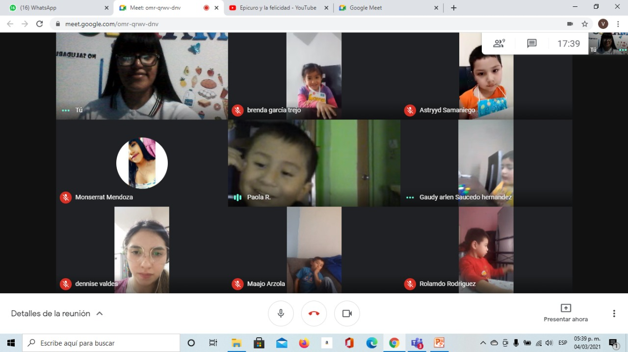
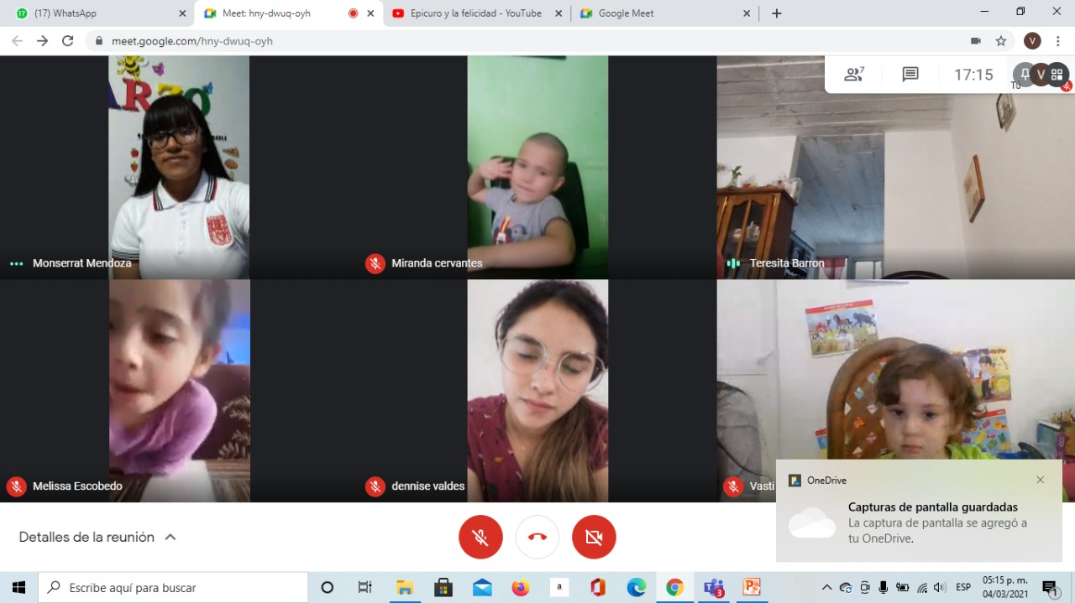
Las actividades diseñadas favorecieron los aprendizajes seleccionados, es importante recalcar las reglas de la clase virtual principalmente silenciar el micrófono. La evaluación se realizo a través de las rubricas previamente evaluadas.

